Slide 1
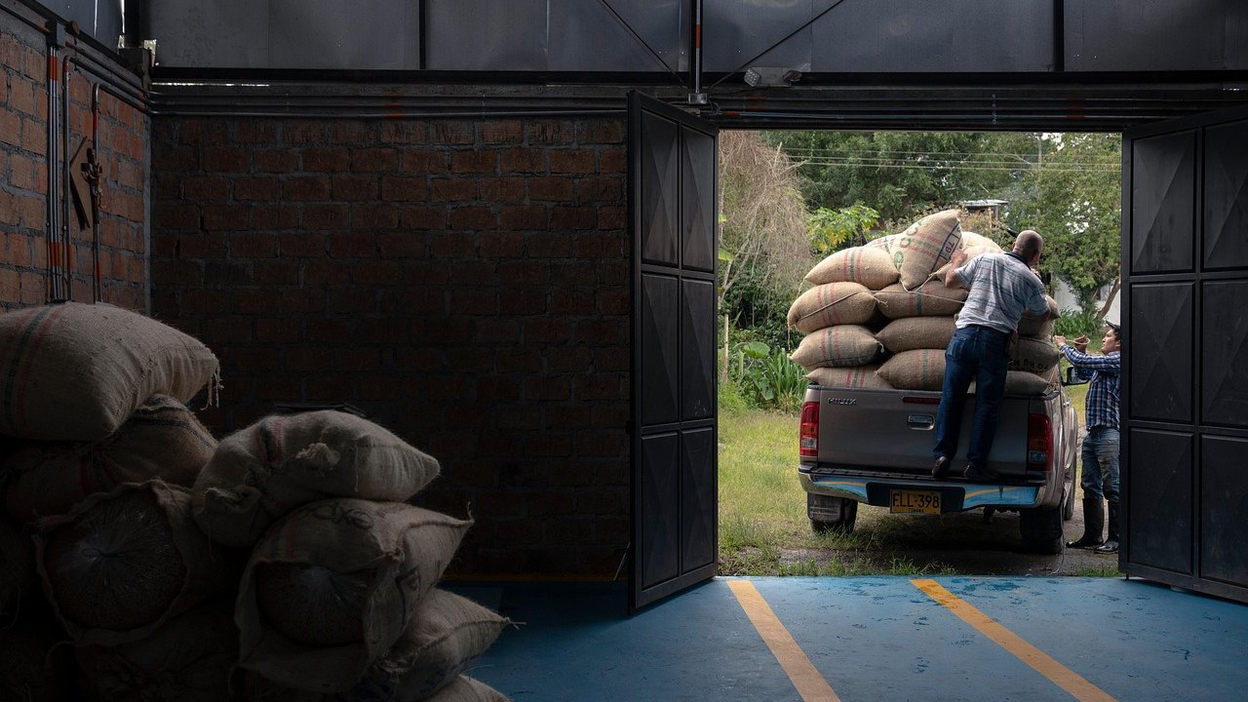
Supervisar la
recepción, la
preparación y la
entrega
Carlos Castro
Ver el OA en pinturasespecializadas.lumbre.lat
Notes:
Objeto de aprendizaje de Lumbre · Carlos Castro
Enlace: https://pinturasespecializadas.lumbre.lat/object/supervisar-la-recepcion-la-preparacion-y-la-entrega

Slide 2
Acerca de este OA · 1 de 2
Objetivo
Supervisar los tres puntos de control de la mercancía —recepción, preparación y entrega— comprobando que cada uno deja evidencia; detectar diferencias de recepción, pedidos incompletos y errores de preparación; y decidir qué se corrige, qué se registra y qué se escala sin repetir el procedimiento operativo.
Supervisar la recepción, la preparación y la entrega
2 / 90
Notes:
Enlace al OA: https://pinturasespecializadas.lumbre.lat/object/supervisar-la-recepcion-la-preparacion-y-la-entrega

Slide 3
Acerca de este OA · 2 de 2
Descripción
Lección de supervisión de la cadena de pedidos. Desarrolla la mirada del encargado sobre la recepción, la preparación y la entrega: puntos de control, trazabilidad, diferencias, pedidos incompletos y evidencias, reutilizando las lecciones operativas 28464 y 28458.
Autoría: Carlos Castro
Etiquetas: recepción · preparación de pedidos · entrega · trazabilidad · diferencias · supervisión · Pinturas Especializadas
Supervisar la recepción, la preparación y la entrega
3 / 90
Notes:
Continuación de «Acerca de este OA» (2 de 2).

Slide 4
Supervisar la recepción, la preparación y la entrega · 1 de 5
A las 8:10 llega un palé del PBA con el albarán y el transportista pidiendo firma. A las 10:00 hay que entregar un pedido profesional de 24 botes de 15 litros y 2 cubos de 4 litros; el cliente envía a un transportista propio. En la zona de salida hay dos pedidos preparados y una caja abierta que nadie sabe a cuál pertenece.
Supervisar la recepción, la preparación y la entrega
4 / 90

Slide 5
Supervisar la recepción, la preparación y la entrega · 2 de 5
El encargado no va a contar cada bote ni a preparar cada pedido: su trabajo es que las tres puertas —recepción, preparación y entrega— dejen el rastro suficiente para saber qué entró, qué salió y quién responde. Este OA supervisa esos controles; los procedimientos operativos ya se trabajan en las lecciones 28464 y 28458.
Supervisar la recepción, la preparación y la entrega
5 / 90
Notes:
Continuación de «Supervisar la recepción, la preparación y la entrega» (2 de 5).

Slide 6
Supervisar la recepción, la preparación y la entrega · 3 de 5
Qué vas a poder hacer al terminar
Supervisar los tres puntos de control de la mercancía —recepción, preparación y entrega— comprobando que cada uno deja evidencia; detectar diferencias de recepción, pedidos incompletos y errores de preparación; y decidir qué se corrige, qué se registra y qué se escala sin repetir el procedimiento operativo.
•
Buena práctica general: el método de dirección que sirve en cualquier tienda. No es, por sí solo, una norma de Pinturas Especializadas.
Supervisar la recepción, la preparación y la entrega
6 / 90
Notes:
Continuación de «Supervisar la recepción, la preparación y la entrega» (3 de 5).

Slide 7
Supervisar la recepción, la preparación y la entrega · 4 de 5
•
Ejemplo hipotético: las situaciones, cifras e importes marcados como ficticios sirven para practicar; no son datos de la empresa.
•
Política verificada de Pinturas Especializadas: solo aparece cuando consta en el material interno citado; si no consta, se dice expresamente.
•
Parámetro pendiente de validación: los límites, importes, horarios y facultades que debe fijar dirección quedan como campos, nunca como normas inventadas.
Supervisar la recepción, la preparación y la entrega
7 / 90
Notes:
Continuación de «Supervisar la recepción, la preparación y la entrega» (4 de 5).

Slide 8
Supervisar la recepción, la preparación y la entrega · 5 de 5
Dependencia interna pendiente
Esta lección distingue el método general de las decisiones que corresponden a Pinturas Especializadas. Antes de aplicar un umbral, un importe o una facultad, confirma con dirección: El documento interno que acredita la recepción y el que acredita la entrega al cliente. Quién puede autorizar una entrega parcial y cómo se documenta el pendiente. Si la doble comprobación es obligatoria siempre o solo en ciertos pedidos o importes. La frecuencia y el alcance de la supervisión por muestreo que espera dirección.
Supervisar la recepción, la preparación y la entrega
8 / 90
Notes:
Continuación de «Supervisar la recepción, la preparación y la entrega» (5 de 5).

Slide 9
1 · Tres puertas y una sola trazabilidad · 1 de 2
La mercancía de una tienda de pinturas entra por la recepción, se transforma en pedido en la preparación y sale por la entrega. Cada una de esas tres puertas tiene un control distinto y un error típico. En la recepción, el riesgo es firmar conforme lo que no se ha contado ni mirado. En la preparación, el riesgo es seleccionar por parecido, confundir el formato o marcar como entregado lo que solo está preparado. En la entrega, el riesgo es que el material salga sin constancia de quién lo recibió o que una parcial se cierre como completa.
Supervisar la recepción, la preparación y la entrega
9 / 90

Slide 10
1 · Tres puertas y una sola trazabilidad · 2 de 2
El encargado no sustituye a quien ejecuta: comprueba que el control se hizo y que dejó evidencia. Pregunta por el albarán cotejado, por la lista de preparación marcada y por el recibí de la entrega. Decide qué se corrige en el momento y qué se escala. Registra la diferencia o la parcial. Delega el conteo y la preparación, pero no delega la comprobación de que el rastro existe. Y escala cuando la diferencia afecta a un pedido profesional, cuando falta una autorización o cuando el patrón se repite.
Supervisar la recepción, la preparación y la entrega
10 / 90
Notes:
Continuación de «1 · Tres puertas y una sola trazabilidad» (2 de 2).

Slide 11
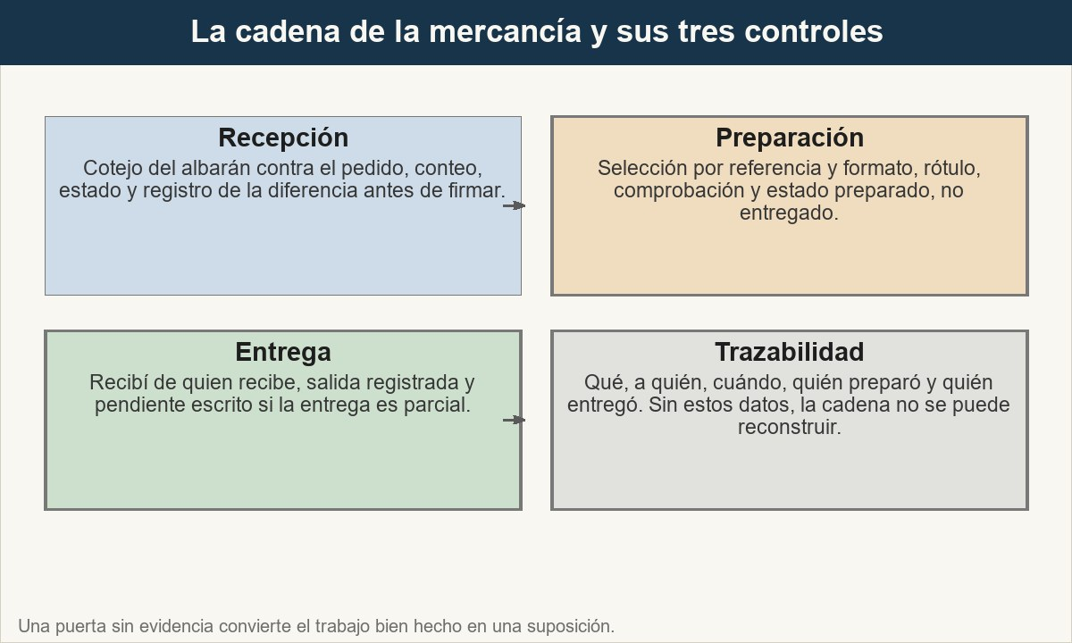
1 · Tres puertas y una sola trazabilidad
Tres puertas, tres controles y tres evidencias. La trazabilidad se rompe en la puerta que no deja rastro.
Ver imagen original en el OA
Notes:
Imagen del OA: assets/fig-1-tres-puertas.jpg
Texto alternativo: Flujo de tres puertas: recepción, preparación y entrega, cada una con su control y su evidencia.
Pie: Tres puertas, tres controles y tres evidencias. La trazabilidad se rompe en la puerta que no deja rastro.
Enlace: https://pinturasespecializadas.lumbre.lat/object/supervisar-la-recepcion-la-preparacion-y-la-entrega

Slide 12
1 · Tres puertas y una sola trazabilidad
Preparado no es entregado
Un pedido preparado sigue siendo existencia de la tienda: no ha salido, no está cobrado y no está entregado. Marcarlo como entregado para que desaparezca de la lista es una de las formas más rápidas de crear stock fantasma.
Supervisar la recepción, la preparación y la entrega
12 / 90

Slide 13
2 · Recepción: qué controla el encargado · 1 de 2
La lección operativa (OA 28464) explica el procedimiento: cotejar, contar, mirar el estado, clasificar la diferencia, registrar y solo después firmar y colocar. La mirada del encargado añade tres preguntas: ¿se ha cotejado el albarán contra el pedido o solo se ha mirado el total?, ¿se ha contado lo suficiente para detectar una caja ligera o un precinto roto? y ¿la diferencia está registrada antes de la firma?. No se trata de repetir el conteo, sino de comprobar que el conteo ocurrió y que su resultado está donde debe estar.
Supervisar la recepción, la preparación y la entrega
13 / 90

Slide 14
2 · Recepción: qué controla el encargado · 2 de 2
El encargado revisa especialmente las recepciones con palé precintado, las que llegan con el transportista con prisa y las que traen una referencia que no estaba en el pedido. Pregunta por la diferencia concreta: «¿qué referencia, qué cantidad y qué estado?». Decide si se acepta con reserva, se aísla o se rechaza según el procedimiento; registra la decisión y la comunica. Y escala si la diferencia afecta a un pedido profesional comprometido o si el mismo proveedor repite el patrón.
Supervisar la recepción, la preparación y la entrega
14 / 90
Notes:
Continuación de «2 · Recepción: qué controla el encargado» (2 de 2).

Slide 15
Sección
2 · Recepción: qué controla el encargado · Ejemplo resuelto (datos ficticios): una recepción con diferencia · Paso 1 de 6
1. Tener el pedido delante
El albarán dice 24 botes de 15 L de un blanco mate. El pedido confirmado dice 24. Se coteja referencia, formato y cantidad antes de tocar el palé.
Supervisar la recepción, la preparación y la entrega
15 / 90
Notes:
Recorrido: Ejemplo resuelto (datos ficticios): una recepción con diferencia
Paso 1 de 6: 1. Tener el pedido delante
Texto del paso: El albarán dice 24 botes de 15 L de un blanco mate. El pedido confirmado dice 24. Se coteja referencia, formato y cantidad antes de tocar el palé.
Enlace: https://pinturasespecializadas.lumbre.lat/object/supervisar-la-recepcion-la-preparacion-y-la-entrega

Slide 16
Sección
2 · Recepción: qué controla el encargado · Ejemplo resuelto (datos ficticios): una recepción con diferencia · Paso 2 de 6
2. Contar y mirar el estado
Se cuentan 22 botes. Uno tiene una fuga seca en la tapa y otro está abollado. No se firma conforme: se separa lo dañado y se cuenta lo vendible.
Supervisar la recepción, la preparación y la entrega
16 / 90
Notes:
Recorrido: Ejemplo resuelto (datos ficticios): una recepción con diferencia
Paso 2 de 6: 2. Contar y mirar el estado
Texto del paso: Se cuentan 22 botes. Uno tiene una fuga seca en la tapa y otro está abollado. No se firma conforme: se separa lo dañado y se cuenta lo vendible.
Enlace: https://pinturasespecializadas.lumbre.lat/object/supervisar-la-recepcion-la-preparacion-y-la-entrega

Slide 17
Sección
2 · Recepción: qué controla el encargado · Ejemplo resuelto (datos ficticios): una recepción con diferencia · Paso 3 de 6
3. Clasificar la diferencia
Hay una falta de 2 unidades y un problema de estado en 1 de las recibidas. Son dos diferencias distintas: una de cantidad y otra de condición. Se nombran por separado.
Supervisar la recepción, la preparación y la entrega
17 / 90
Notes:
Recorrido: Ejemplo resuelto (datos ficticios): una recepción con diferencia
Paso 3 de 6: 3. Clasificar la diferencia
Texto del paso: Hay una falta de 2 unidades y un problema de estado en 1 de las recibidas. Son dos diferencias distintas: una de cantidad y otra de condición. Se nombran por separado.
Enlace: https://pinturasespecializadas.lumbre.lat/object/supervisar-la-recepcion-la-preparacion-y-la-entrega

Slide 18
Sección
2 · Recepción: qué controla el encargado · Ejemplo resuelto (datos ficticios): una recepción con diferencia · Paso 4 de 6
4. Registrar antes de firmar
Se anota qué referencia, qué cantidad real, qué estado y qué tipo de diferencia, con fecha. La firma refleja lo contado, no lo que dice el albarán.
Supervisar la recepción, la preparación y la entrega
18 / 90
Notes:
Recorrido: Ejemplo resuelto (datos ficticios): una recepción con diferencia
Paso 4 de 6: 4. Registrar antes de firmar
Texto del paso: Se anota qué referencia, qué cantidad real, qué estado y qué tipo de diferencia, con fecha. La firma refleja lo contado, no lo que dice el albarán.
Enlace: https://pinturasespecializadas.lumbre.lat/object/supervisar-la-recepcion-la-preparacion-y-la-entrega

Slide 19
Sección
2 · Recepción: qué controla el encargado · Ejemplo resuelto (datos ficticios): una recepción con diferencia · Paso 5 de 6
5. Decidir el destino
Lo dañado se aísla e identifica; lo que falta se reclama por el cauce correspondiente. La mercancía en duda no se ubica en la estantería ni se promete al cliente.
Supervisar la recepción, la preparación y la entrega
19 / 90
Notes:
Recorrido: Ejemplo resuelto (datos ficticios): una recepción con diferencia
Paso 5 de 6: 5. Decidir el destino
Texto del paso: Lo dañado se aísla e identifica; lo que falta se reclama por el cauce correspondiente. La mercancía en duda no se ubica en la estantería ni se promete al cliente.
Enlace: https://pinturasespecializadas.lumbre.lat/object/supervisar-la-recepcion-la-preparacion-y-la-entrega

Slide 20
Sección
2 · Recepción: qué controla el encargado · Ejemplo resuelto (datos ficticios): una recepción con diferencia · Paso 6 de 6
6. Comunicar y seguir
Se avisa a quien corresponda y se deja el seguimiento abierto. La recepción no termina cuando el transportista se va: termina cuando la diferencia está registrada y tiene una decisión.
Supervisar la recepción, la preparación y la entrega
20 / 90
Notes:
Recorrido: Ejemplo resuelto (datos ficticios): una recepción con diferencia
Paso 6 de 6: 6. Comunicar y seguir
Texto del paso: Se avisa a quien corresponda y se deja el seguimiento abierto. La recepción no termina cuando el transportista se va: termina cuando la diferencia está registrada y tiene una decisión.
Enlace: https://pinturasespecializadas.lumbre.lat/object/supervisar-la-recepcion-la-preparacion-y-la-entrega

Slide 21
Actividad 1 · Opción múltiple · 1 de 2
Sección: 2 · Recepción: qué controla el encargado
El transportista pide la firma conforme antes de descargar porque «el palé viene precintado y hay prisa». ¿Qué hace el encargado?
A) Firmar conforme y reclamar después si falta algo, para no retener al transportista.
B) No firmar conforme hasta cotejar el albarán con el pedido, contar y revisar el estado; registrar la diferencia si la hay antes de firmar.
C) Rechazar el palé entero sin contarlo, porque un precinto no garantiza nada.
Supervisar la recepción, la preparación y la entrega
21 / 90
Notes:
Solución: B) No firmar conforme hasta cotejar el albarán con el pedido, contar y revisar el estado; registrar la diferencia si la hay antes de firmar.
Explicación: La firma conforme da por buena una cantidad y un estado que no se han comprobado. Lo correcto es cotejar, contar y mirar antes de firmar, y registrar la diferencia si aparece. Firmar y reclamar después debilita la prueba; rechazar sin contar es una decisión sin dato; pedir que vuelva otro día no resuelve la diferencia que puede estar delante.
Evidencia: Orden de la recepción del apartado 2 y procedimiento operativo del OA 28464.
Enlace al OA: https://pinturasespecializadas.lumbre.lat/object/supervisar-la-recepcion-la-preparacion-y-la-entrega

Slide 22
Actividad 1 · Opción múltiple · 2 de 2
D) Llamar al proveedor y pedir que vuelva otro día con el pedido completo.
Supervisar la recepción, la preparación y la entrega
22 / 90
Notes:
Continuación de «Actividad 1 · Opción múltiple» (2 de 2).

Slide 23
3 · Preparación: los seis campos que no se delegan a la memoria · 1 de 2
La preparación operativa se trabaja en el OA 28458. Aquí el encargado supervisa que la comprobación cubra seis campos y que el estado del pedido sea el real. Referencia: el código impreso en el envase, no el nombre comercial. Formato: 15 L no es 4 L aunque el bote se parezca. Cantidad: unidades contadas y recontadas. Color o tintado: el código que figura en el pedido, no un tono «casi igual». Destino: quién recoge, a dónde va y quién puede recibir. Fecha: qué está comprometido y qué sigue pendiente.
Supervisar la recepción, la preparación y la entrega
23 / 90

Slide 24
3 · Preparación: los seis campos que no se delegan a la memoria · 2 de 2
El encargado no comprueba todas las líneas de todos los pedidos: muestrea los pedidos profesionales, los que llevan tintado, los que se entregan a medias y los que salen para obra. Pregunta por la segunda comprobación cuando el caso la pide y comprueba que su resultado está anotado. Decide si un pedido puede salir o debe esperar. Registra el estado preparado, no entregado. Y delega la selección y el rótulo, pero no la decisión de declarar que un pedido está listo.
Supervisar la recepción, la preparación y la entrega
24 / 90
Notes:
Continuación de «3 · Preparación: los seis campos que no se delegan a la memoria» (2 de 2).

Slide 25
3 · Preparación: los seis campos que no se delegan a la memoria
Seis campos de la comprobación de preparación y el error que evita cada uno.
Supervisar la recepción, la preparación y la entrega
25 / 90
Notes:
Título completo de la tabla que sigue.

Slide 26
Tabla · 1 de 2
Campo | Qué se comprueba | Error que evita
Referencia | Código impreso en el envase contra la línea del pedido. | Entregar un producto parecido que no es el pedido.
Formato | Litros o kilos del envase contra el formato de la línea. | Entregar 15 L cuando se pidieron 4 L, o al revés.
Cantidad | Unidades contadas y recontadas, abriendo lo dudoso. | Una caja de menos que el cliente descubre en la obra.
Supervisar la recepción, la preparación y la entrega
26 / 90
Notes:
Tabla del OA: Tabla
Enlace: https://pinturasespecializadas.lumbre.lat/object/supervisar-la-recepcion-la-preparacion-y-la-entrega

Slide 27
Tabla · 2 de 2
Campo | Qué se comprueba | Error que evita
Color o tintado | Código de color y referencia de tintado del pedido. | Un tono casi igual que no iguala lo ya aplicado.
Destino | Cliente, dirección y persona autorizada a recibir. | Material que llega a la dirección o a la persona equivocada.
Fecha | Fecha comprometida y si el material puede salir hoy. | Prometer una entrega que aún no está preparada.
Supervisar la recepción, la preparación y la entrega
27 / 90
Notes:
Tabla del OA: Tabla
Enlace: https://pinturasespecializadas.lumbre.lat/object/supervisar-la-recepcion-la-preparacion-y-la-entrega

Slide 28
Actividad 2 · Clasificar · 1 de 2
Sección: 3 · Preparación: los seis campos que no se delegan a la memoria
Clasifica cada práctica de preparación o entrega.
Categorías
• Correcto
• Error de preparación
• Error de documentación
1. Se lee el código impreso en el envase y se coteja con la línea del pedido.
2. Se entrega un bote de 15 L porque no quedaba el de 4 L y el cliente lo aceptará.
Supervisar la recepción, la preparación y la entrega
28 / 90
Notes:
Solución: 1. Se lee el código impreso en el envase y se coteja con la línea del pedido. → Correcto
2. Se entrega un bote de 15 L porque no quedaba el de 4 L y el cliente lo aceptará. → Error de preparación
3. Se marca el pedido como entregado al terminar de prepararlo. → Error de documentación
4. Se anota la cantidad real entregada y la pendiente en una entrega parcial. → Correcto
5. Se selecciona por el color del envase porque el nombre coincide. → Error de preparación
6. Se registra la salida con fecha y con quién entrega. → Correcto
Evidencia: Seis campos de la preparación del apartado 3 y estados preparado, entregado y parcial.
Enlace al OA: https://pinturasespecializadas.lumbre.lat/object/supervisar-la-recepcion-la-preparacion-y-la-entrega

Slide 29
Actividad 2 · Clasificar · 2 de 2
3. Se marca el pedido como entregado al terminar de prepararlo.
4. Se anota la cantidad real entregada y la pendiente en una entrega parcial.
5. Se selecciona por el color del envase porque el nombre coincide.
6. Se registra la salida con fecha y con quién entrega.
Clasifica cada elemento en una de las categorías.
Supervisar la recepción, la preparación y la entrega
29 / 90
Notes:
Continuación de «Actividad 2 · Clasificar» (2 de 2).

Slide 30
4 · Entrega: el recibí y la salida, las dos pruebas · 1 de 3
Una entrega tiene dos pruebas y las dos importan. La conformidad de quien recibe protege a la tienda frente a un «no me llegó esto»; el registro de la salida protege el inventario. Un papel firmado sin registrar no baja existencias; una salida registrada sin recibí no prueba quién recibió el material. El encargado comprueba que las dos existen y que coinciden en referencia, formato y cantidad.
Supervisar la recepción, la preparación y la entrega
30 / 90

Slide 31
4 · Entrega: el recibí y la salida, las dos pruebas · 2 de 3
Cuando la entrega es parcial, el control cambia: hay que dejar escrito qué se entrega, qué falta, quién lo autoriza y qué documento queda. Un pedido parcial no es un pedido cerrado ni un pedido incumplido: es un pedido a medias que tiene que decirlo. El encargado no cierra como completo lo que está a medias ni entrega lo pendiente otro día sin anotarlo. Si la autorización de la parcial supera su facultad, la prepara y la escala antes de que el material salga.
Supervisar la recepción, la preparación y la entrega
31 / 90
Notes:
Continuación de «4 · Entrega: el recibí y la salida, las dos pruebas» (2 de 3).

Slide 32
4 · Entrega: el recibí y la salida, las dos pruebas · 3 de 3
Sin recibí no hay entrega; sin registro no hay salida
La confianza con el cliente o con el transportista no sustituye la constancia. Un recibí sin registro deja el stock intacto y el material fuera; un registro sin recibí deja la tienda sin prueba de quién lo recibió. Las dos pruebas se piden juntas.
Supervisar la recepción, la preparación y la entrega
32 / 90
Notes:
Continuación de «4 · Entrega: el recibí y la salida, las dos pruebas» (3 de 3).

Slide 33
Actividad 3 · Verdadero o falso
Sección: 4 · Entrega: el recibí y la salida, las dos pruebas
Un pedido preparado puede marcarse como entregado aunque el cliente no lo haya recogido, para que deje de ocupar la zona de salida.
A) Verdadero
B) Falso
Supervisar la recepción, la preparación y la entrega
33 / 90
Notes:
Solución: Falso
Explicación: Preparado y entregado son estados distintos. Marcarlo como entregado sin que haya salido ni recibí crea stock fantasma y oculta el pedido real. Si ocupa sitio, se rotula y se ubica en la zona de preparados, no se cierra en el sistema.
Evidencia: Diferencia entre preparado y entregado del apartado 1 y pruebas de la entrega del apartado 4.
Enlace al OA: https://pinturasespecializadas.lumbre.lat/object/supervisar-la-recepcion-la-preparacion-y-la-entrega

Slide 34
5 · Pedidos incompletos y errores de preparación · 1 de 2
Los pedidos incompletos no siempre son un fallo de stock. Pueden ser una falta de cantidad (se preparó menos de lo pedido), un formato o referencia equivocados, un color o tintado que no coincide, un destino mal identificado o una documentación que no refleja lo que sale. Cada tipo tiene una corrección distinta y un momento distinto: cuanto antes se detecta, más barato es corregirlo.
Supervisar la recepción, la preparación y la entrega
34 / 90

Slide 35
5 · Pedidos incompletos y errores de preparación · 2 de 2
El encargado supervisa el pedido antes de que salga, no después de la queja. Cuando el error ya se ha producido, separa lo que se puede entregar de lo que queda pendiente, comprueba si la parcial está autorizada, registra ambas partes y comunica al cliente qué recibe hoy y qué falta. No promete el resto «para mañana» sin confirmación. Y busca la causa: si el mismo error se repite en los pedidos de 15 L, el problema puede estar en la lista, en el hueco o en la unidad de medida.
Supervisar la recepción, la preparación y la entrega
35 / 90
Notes:
Continuación de «5 · Pedidos incompletos y errores de preparación» (2 de 2).

Slide 36
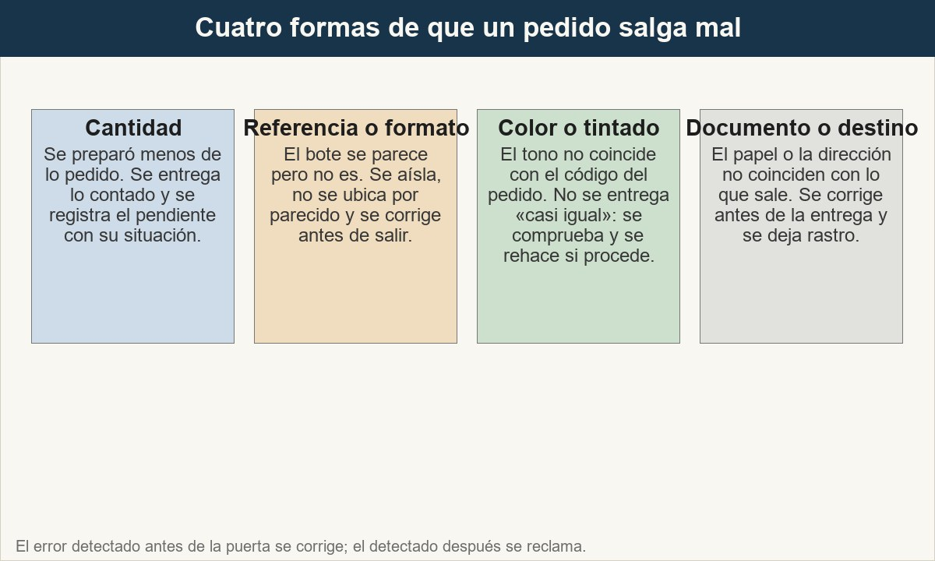
5 · Pedidos incompletos y errores de preparación
Cada pedido incompleto tiene una corrección distinta. Tratarlos todos como «falta stock» impide corregir la causa.
Ver imagen original en el OA
Notes:
Imagen del OA: assets/fig-2-cuatro-incompletos.jpg
Texto alternativo: Cuatro tarjetas con tipos de pedido incompleto: cantidad, referencia o formato, color y documentación o destino.
Pie: Cada pedido incompleto tiene una corrección distinta. Tratarlos todos como «falta stock» impide corregir la causa.
Enlace: https://pinturasespecializadas.lumbre.lat/object/supervisar-la-recepcion-la-preparacion-y-la-entrega

Slide 37
Sección
5 · Pedidos incompletos y errores de preparación · Ejemplo resuelto (datos ficticios): una entrega parcial · Paso 1 de 6
1. Confirmar lo que sale
El pedido era de 24 botes de 15 L y 2 cubos de 4 L. En la zona de salida hay 18 botes y los 2 cubos. Se cuenta y se confirma que los 18 son de la referencia y el formato correctos.
Supervisar la recepción, la preparación y la entrega
37 / 90
Notes:
Recorrido: Ejemplo resuelto (datos ficticios): una entrega parcial
Paso 1 de 6: 1. Confirmar lo que sale
Texto del paso: El pedido era de 24 botes de 15 L y 2 cubos de 4 L. En la zona de salida hay 18 botes y los 2 cubos. Se cuenta y se confirma que los 18 son de la referencia y el formato correctos.
Enlace: https://pinturasespecializadas.lumbre.lat/object/supervisar-la-recepcion-la-preparacion-y-la-entrega

Slide 38
Sección
5 · Pedidos incompletos y errores de preparación · Ejemplo resuelto (datos ficticios): una entrega parcial · Paso 2 de 6
2. Separar lo que falta
Faltan 6 botes de 15 L. Se comprueba si están en tienda, en tránsito o pendientes de reposición. No se entregan «los que aparezcan» ni se sustituyen por otro formato.
Supervisar la recepción, la preparación y la entrega
38 / 90
Notes:
Recorrido: Ejemplo resuelto (datos ficticios): una entrega parcial
Paso 2 de 6: 2. Separar lo que falta
Texto del paso: Faltan 6 botes de 15 L. Se comprueba si están en tienda, en tránsito o pendientes de reposición. No se entregan «los que aparezcan» ni se sustituyen por otro formato.
Enlace: https://pinturasespecializadas.lumbre.lat/object/supervisar-la-recepcion-la-preparacion-y-la-entrega

Slide 39
Sección
5 · Pedidos incompletos y errores de preparación · Ejemplo resuelto (datos ficticios): una entrega parcial · Paso 3 de 6
3. Comprobar la autorización
La entrega parcial necesita la autorización que fije el procedimiento. Si el encargado no la tiene, la prepara con los datos y la escala antes de que el transportista cargue.
Supervisar la recepción, la preparación y la entrega
39 / 90
Notes:
Recorrido: Ejemplo resuelto (datos ficticios): una entrega parcial
Paso 3 de 6: 3. Comprobar la autorización
Texto del paso: La entrega parcial necesita la autorización que fije el procedimiento. Si el encargado no la tiene, la prepara con los datos y la escala antes de que el transportista cargue.
Enlace: https://pinturasespecializadas.lumbre.lat/object/supervisar-la-recepcion-la-preparacion-y-la-entrega

Slide 40
Sección
5 · Pedidos incompletos y errores de preparación · Ejemplo resuelto (datos ficticios): una entrega parcial · Paso 4 de 6
4. Documentar las dos partes
Se registra lo entregado con cantidad real y lo pendiente con referencia, cantidad y situación. El cliente firma lo que recibe; el pendiente queda por escrito.
Supervisar la recepción, la preparación y la entrega
40 / 90
Notes:
Recorrido: Ejemplo resuelto (datos ficticios): una entrega parcial
Paso 4 de 6: 4. Documentar las dos partes
Texto del paso: Se registra lo entregado con cantidad real y lo pendiente con referencia, cantidad y situación. El cliente firma lo que recibe; el pendiente queda por escrito.
Enlace: https://pinturasespecializadas.lumbre.lat/object/supervisar-la-recepcion-la-preparacion-y-la-entrega

Slide 41
Sección
5 · Pedidos incompletos y errores de preparación · Ejemplo resuelto (datos ficticios): una entrega parcial · Paso 5 de 6
5. Comunicar con plazo
Se explica al cliente qué recibe hoy y qué falta, sin prometer una fecha que no esté confirmada. La comunicación es parte de la entrega, no un extra.
Supervisar la recepción, la preparación y la entrega
41 / 90
Notes:
Recorrido: Ejemplo resuelto (datos ficticios): una entrega parcial
Paso 5 de 6: 5. Comunicar con plazo
Texto del paso: Se explica al cliente qué recibe hoy y qué falta, sin prometer una fecha que no esté confirmada. La comunicación es parte de la entrega, no un extra.
Enlace: https://pinturasespecializadas.lumbre.lat/object/supervisar-la-recepcion-la-preparacion-y-la-entrega

Slide 42
Sección
5 · Pedidos incompletos y errores de preparación · Ejemplo resuelto (datos ficticios): una entrega parcial · Paso 6 de 6
6. Cerrar la parcial cuando llegue el resto
Cuando entran los 6 botes, se comprueban, se registran y se cierra el pendiente. La parcial no se convierte en completo por el paso del tiempo.
Supervisar la recepción, la preparación y la entrega
42 / 90
Notes:
Recorrido: Ejemplo resuelto (datos ficticios): una entrega parcial
Paso 6 de 6: 6. Cerrar la parcial cuando llegue el resto
Texto del paso: Cuando entran los 6 botes, se comprueban, se registran y se cierra el pendiente. La parcial no se convierte en completo por el paso del tiempo.
Enlace: https://pinturasespecializadas.lumbre.lat/object/supervisar-la-recepcion-la-preparacion-y-la-entrega

Slide 43
Actividad 4 · Respuesta numérica
Sección: 5 · Pedidos incompletos y errores de preparación
Supuesto didáctico: un pedido de 24 botes de 15 L se entrega con 18 botes. ¿Cuántos botes quedan pendientes?
Respuesta numérica (botes): ________________
Supervisar la recepción, la preparación y la entrega
43 / 90
Notes:
Solución: 6 botes (tolerancia ±0.01)
Explicación: 24 − 18 = 6 botes pendientes. La resta es sencilla; lo importante es que esos 6 queden registrados con su referencia, cantidad y situación, y que la entrega no se cierre como completa.
Evidencia: Cálculo y registro de la entrega parcial del apartado 5.
Enlace al OA: https://pinturasespecializadas.lumbre.lat/object/supervisar-la-recepcion-la-preparacion-y-la-entrega

Slide 44
6 · La checklist de recepción y preparación · 1 de 2
Una checklist útil no es una lista de deseos: es una secuencia de comprobaciones con evidencia. En la recepción, cada línea responde a «¿qué he comprobado y qué queda anotado?». En la preparación, cada línea responde a «¿qué he seleccionado y quién lo ha comprobado?». El encargado la usa para supervisar, no para sustituir a quien ejecuta: pide la checklist firmada o el registro equivalente y comprueba que las casillas críticas no se han saltado.
Supervisar la recepción, la preparación y la entrega
44 / 90

Slide 45
6 · La checklist de recepción y preparación · 2 de 2
Las casillas críticas son pocas: albarán cotejado, conteo hecho, estado revisado, diferencia registrada antes de firmar, referencia y formato comprobados, cantidad recontada, destino identificado y recibí de la entrega. Si una de esas falta, el pedido no está cerrado aunque el cliente ya se haya ido. La checklist se adapta al tipo de pedido: un palé de PBA, un pedido profesional con tintado y una entrega parcial no necesitan las mismas líneas, pero sí el mismo rigor.
Supervisar la recepción, la preparación y la entrega
45 / 90
Notes:
Continuación de «6 · La checklist de recepción y preparación» (2 de 2).

Slide 46
6 · La checklist de recepción y preparación
Checklist de recepción, preparación y entrega. Modelo general; el documento oficial lo fija la casa.
Supervisar la recepción, la preparación y la entrega
46 / 90
Notes:
Título completo de la tabla que sigue.

Slide 47
Tabla · 1 de 4
Momento | Punto de control | Qué se comprueba | Evidencia
Recepción | Cotejo | Albarán contra pedido: referencia, formato y cantidad. | Albarán cotejado y firma.
Recepción | Conteo | Bultos y unidades, abriendo lo dudoso. | Conteo anotado.
Recepción | Estado | Golpes, fugas, precintos y caducidad. | Incidencia descrita.
Supervisar la recepción, la preparación y la entrega
47 / 90
Notes:
Tabla del OA: Tabla
Enlace: https://pinturasespecializadas.lumbre.lat/object/supervisar-la-recepcion-la-preparacion-y-la-entrega

Slide 48
Tabla · 2 de 4
Momento | Punto de control | Qué se comprueba | Evidencia
Recepción | Diferencia | Tipo, cantidad real y destino de lo dañado. | Registro antes de firmar.
Preparación | Referencia | Código impreso contra la línea del pedido. | Lista marcada.
Preparación | Formato y cantidad | Litros y unidades contadas y recontadas. | Recuento anotado.
Supervisar la recepción, la preparación y la entrega
48 / 90
Notes:
Tabla del OA: Tabla
Enlace: https://pinturasespecializadas.lumbre.lat/object/supervisar-la-recepcion-la-preparacion-y-la-entrega

Slide 49
Tabla · 3 de 4
Momento | Punto de control | Qué se comprueba | Evidencia
Preparación | Color y destino | Código de tintado, cliente y persona autorizada. | Ficha y rótulo.
Preparación | Doble comprobación | Segunda pasada independiente cuando el caso la pide. | Resultado y firma.
Entrega | Recibí | Quién recibe y qué cantidad exacta. | Documento de entrega.
Supervisar la recepción, la preparación y la entrega
49 / 90
Notes:
Tabla del OA: Tabla
Enlace: https://pinturasespecializadas.lumbre.lat/object/supervisar-la-recepcion-la-preparacion-y-la-entrega

Slide 50
Tabla · 4 de 4
Momento | Punto de control | Qué se comprueba | Evidencia
Entrega | Salida | Registro de lo que sale de la tienda. | Salida registrada.
Entrega | Parcial | Qué falta, en qué situación y quién lo autoriza. | Pendiente por escrito.
Supervisar la recepción, la preparación y la entrega
50 / 90
Notes:
Tabla del OA: Tabla
Enlace: https://pinturasespecializadas.lumbre.lat/object/supervisar-la-recepcion-la-preparacion-y-la-entrega

Slide 51
Actividad 5 · Completar la frase
Sección: 6 · La checklist de recepción y preparación
Completa la secuencia de la recepción. En la recepción se coteja el ___ contra el pedido, se cuenta y se revisa el ___, y la diferencia se registra antes de ___.
Supervisar la recepción, la preparación y la entrega
51 / 90
Notes:
Solución: albarán · estado · firmar
Explicación: Albarán, estado y firmar son el orden mínimo: el documento se coteja, la mercancía se mira y la diferencia se registra antes de dar por buena la recepción.
Evidencia: Secuencia de recepción del apartado 2 y checklist del apartado 6.
Enlace al OA: https://pinturasespecializadas.lumbre.lat/object/supervisar-la-recepcion-la-preparacion-y-la-entrega

Slide 52
7 · Supervisión por muestreo y escalamiento · 1 de 2
El encargado no puede revisar todas las líneas de todos los pedidos, y no hace falta. La supervisión por muestreo elige los casos de mayor riesgo: pedidos profesionales, palés de PBA, pedidos con tintado, entregas parciales y cualquier operación en la que la persona que prepara es también la que entrega. En cada caso comprueba tres cosas: que el control se hizo, que quedó evidencia y que el estado registrado coincide con la realidad.
Supervisar la recepción, la preparación y la entrega
52 / 90

Slide 53
7 · Supervisión por muestreo y escalamiento · 2 de 2
El muestreo tiene un límite: no sustituye la obligación de quien ejecuta. Si el encargado encuentra un pedido mal preparado, no lo arregla en silencio: lo registra, lo devuelve al control y busca la causa. Escala cuando la diferencia afecta a un pedido comprometido, cuando falta una autorización, cuando el mismo error se repite o cuando la entrega ya se ha producido y el cliente está esperando. La frecuencia y el tamaño de la muestra son una rutina propuesta; la política oficial la fija la casa.
Supervisar la recepción, la preparación y la entrega
53 / 90
Notes:
Continuación de «7 · Supervisión por muestreo y escalamiento» (2 de 2).

Slide 54
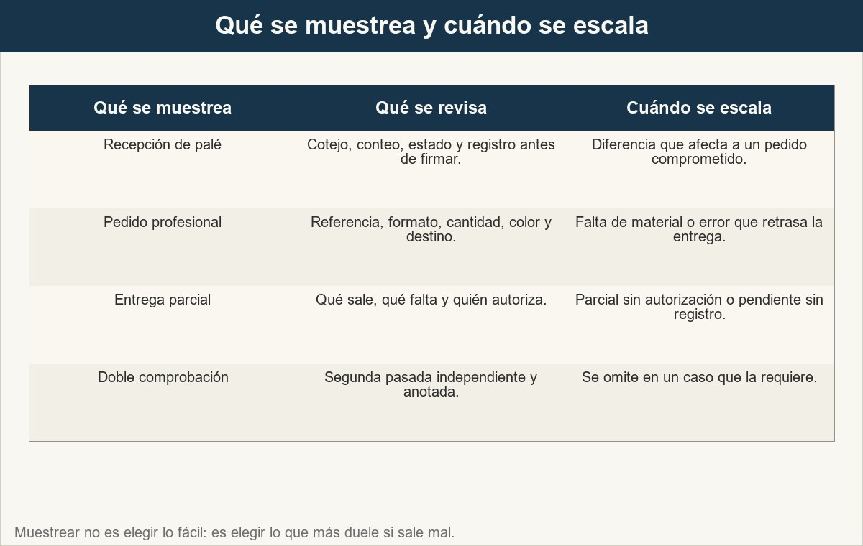
7 · Supervisión por muestreo y escalamiento
El muestreo se concentra donde el error cuesta más: pedidos profesionales, tintados, parciales y recepciones con diferencia.
Ver imagen original en el OA
Notes:
Imagen del OA: assets/fig-3-muestreo.jpg
Texto alternativo: Matriz de cuatro filas con lo que se muestrea, qué se revisa y cuándo se escala.
Pie: El muestreo se concentra donde el error cuesta más: pedidos profesionales, tintados, parciales y recepciones con diferencia.
Enlace: https://pinturasespecializadas.lumbre.lat/object/supervisar-la-recepcion-la-preparacion-y-la-entrega

Slide 55
7 · Supervisión por muestreo y escalamiento · 1 de 2
•
Revisar cada día las recepciones con diferencia y las entregas parciales.
•
Muestrear pedidos profesionales y pedidos con tintado antes de que salgan.
•
Comprobar que el estado registrado coincide con lo que hay en la zona de salida.
•
Preguntar por la segunda comprobación y por su resultado anotado.
Supervisar la recepción, la preparación y la entrega
55 / 90

Slide 56
7 · Supervisión por muestreo y escalamiento · 2 de 2
•
Registrar el error, devolverlo al control y buscar la causa en el proceso.
•
Escalar la diferencia que afecta a un cliente, a una autorización o a un patrón repetido.
Supervisar la recepción, la preparación y la entrega
56 / 90
Notes:
Continuación de «7 · Supervisión por muestreo y escalamiento» (2 de 2).

Slide 57
Actividad 6 · Detective de errores · 1 de 2
Sección: 7 · Supervisión por muestreo y escalamiento
Cinco frases sobre recepción, preparación y entrega. Marca las que no se sostienen.
A) «Si el palé viene precintado, no hace falta contar: el precinto garantiza la cantidad.»
B) «La diferencia de recepción se registra antes de firmar conforme.»
C) «Marcamos el pedido como entregado cuando está preparado, para que salga de la lista.»
Supervisar la recepción, la preparación y la entrega
57 / 90
Notes:
Solución: B) «La diferencia de recepción se registra antes de firmar conforme.»
Explicación: El precinto no sustituye el conteo, marcar preparado como entregado crea stock fantasma y la confianza no sustituye el recibí. Las otras dos describen el control correcto: registrar antes de firmar y documentar la parcial.
Evidencia: Controles de recepción y entrega de los apartados 2 y 4.
Enlace al OA: https://pinturasespecializadas.lumbre.lat/object/supervisar-la-recepcion-la-preparacion-y-la-entrega

Slide 58
Actividad 6 · Detective de errores · 2 de 2
D) «En una entrega parcial se anota lo entregado y lo pendiente, y se comunica al cliente.»
E) «Si el cliente es de confianza, no hace falta recibí.»
Supervisar la recepción, la preparación y la entrega
58 / 90
Notes:
Continuación de «Actividad 6 · Detective de errores» (2 de 2).

Slide 59
8 · Preguntas que ordenan la supervisión · 1 de 2
Cuando el encargado revisa una recepción, una preparación o una entrega, no necesita una lista interminable: necesita cuatro preguntas en orden. ¿Qué debía entrar o salir? Sin el pedido o el albarán delante, no hay referencia contra la que comparar. ¿Qué ha entrado o salido de verdad? Es la respuesta del conteo y del estado, no la del documento. ¿Dónde está la diferencia? Referencia, formato, cantidad, color, destino o documento. ¿Qué evidencia queda y quién decide? Si la evidencia no existe, el control no se ha cerrado; si la decisión supera la facultad del encargado, se escala.
Supervisar la recepción, la preparación y la entrega
59 / 90

Slide 60
8 · Preguntas que ordenan la supervisión · 2 de 2
Estas cuatro preguntas valen para las tres puertas y para cualquier tipo de pedido. La respuesta se registra en el mismo sitio y con el mismo criterio, de modo que otra persona pueda continuar la revisión sin empezar de cero. La trazabilidad no es un documento más: es la posibilidad de reconstruir qué pasó cuando alguien pregunta.
Supervisar la recepción, la preparación y la entrega
60 / 90
Notes:
Continuación de «8 · Preguntas que ordenan la supervisión» (2 de 2).

Slide 61
Actividad 7 · Relacionar · 1 de 2
Sección: 8 · Preguntas que ordenan la supervisión
Une cada situación con el control que corresponde.
Columna A
1. El transportista de siempre entrega el palé con prisa.
2. Un pedido profesional de 24 botes sale para obra.
3. El cliente envía a un transportista propio.
4. Falta un bote y el cliente tiene prisa.
5. La etiqueta no coincide con la línea del pedido.
Columna B
A) Segunda pasada independiente y anotada antes de la entrega.
Supervisar la recepción, la preparación y la entrega
61 / 90
Notes:
Solución: El transportista de siempre entrega el palé con prisa. → Cotejar y contar igualmente: la confianza no sustituye la comprobación.
Un pedido profesional de 24 botes sale para obra. → Segunda pasada independiente y anotada antes de la entrega.
El cliente envía a un transportista propio. → Comprobar quién recibe y dejar constancia de la entrega.
Falta un bote y el cliente tiene prisa. → Registrar la entrega parcial y el pendiente antes de cerrar.
La etiqueta no coincide con la línea del pedido. → Aislar el producto, no ubicarlo por parecido y registrar la diferencia.
Evidencia: Controles de las tres puertas y regla de evidencia del apartado 8.
Enlace al OA: https://pinturasespecializadas.lumbre.lat/object/supervisar-la-recepcion-la-preparacion-y-la-entrega

Slide 62
Actividad 7 · Relacionar · 2 de 2
B) Comprobar quién recibe y dejar constancia de la entrega.
C) Registrar la entrega parcial y el pendiente antes de cerrar.
D) Aislar el producto, no ubicarlo por parecido y registrar la diferencia.
E) Cotejar y contar igualmente: la confianza no sustituye la comprobación.
Supervisar la recepción, la preparación y la entrega
62 / 90
Notes:
Continuación de «Actividad 7 · Relacionar» (2 de 2).

Slide 63
Herramienta de trabajo: checklist de recepción y preparación
Copia esta checklist y adáptala al tipo de pedido. Se pasa en el momento, no al final: una casilla marcada después de cerrar no es una comprobación, es un recuerdo. El modelo es general; el documento y el sistema oficiales los fija la casa.
Supervisar la recepción, la preparación y la entrega
63 / 90

Slide 64
Herramienta de trabajo: checklist de recepción y preparación
Checklist de recepción, preparación y entrega. Modelo general, sin datos de la empresa.
Supervisar la recepción, la preparación y la entrega
64 / 90
Notes:
Título completo de la tabla que sigue.

Slide 65
Tabla · 1 de 6
Momento | Punto de control | Qué se comprueba | Evidencia | Responsable
Recepción | Cotejo | Albarán contra pedido: referencia, formato y cantidad. | Albarán cotejado y firma. | Quien recibe
Supervisar la recepción, la preparación y la entrega
65 / 90
Notes:
Tabla del OA: Tabla
Enlace: https://pinturasespecializadas.lumbre.lat/object/supervisar-la-recepcion-la-preparacion-y-la-entrega

Slide 66
Tabla · 2 de 6
Momento | Punto de control | Qué se comprueba | Evidencia | Responsable
Recepción | Conteo | Bultos y unidades, abriendo lo dudoso. | Conteo anotado. | Quien recibe
Recepción | Estado | Golpes, fugas, precintos y caducidad. | Incidencia descrita. | Quien recibe
Supervisar la recepción, la preparación y la entrega
66 / 90
Notes:
Tabla del OA: Tabla
Enlace: https://pinturasespecializadas.lumbre.lat/object/supervisar-la-recepcion-la-preparacion-y-la-entrega

Slide 67
Tabla · 3 de 6
Momento | Punto de control | Qué se comprueba | Evidencia | Responsable
Recepción | Diferencia | Tipo, cantidad real y destino de lo dañado. | Registro antes de firmar. | Encargado
Preparación | Referencia | Código impreso contra la línea del pedido. | Lista marcada. | Quien prepara
Supervisar la recepción, la preparación y la entrega
67 / 90
Notes:
Tabla del OA: Tabla
Enlace: https://pinturasespecializadas.lumbre.lat/object/supervisar-la-recepcion-la-preparacion-y-la-entrega

Slide 68
Tabla · 4 de 6
Momento | Punto de control | Qué se comprueba | Evidencia | Responsable
Preparación | Formato y cantidad | Litros y unidades contadas y recontadas. | Recuento anotado. | Quien prepara
Preparación | Color y destino | Código de tintado, cliente y persona autorizada. | Ficha y rótulo. | Quien prepara
Supervisar la recepción, la preparación y la entrega
68 / 90
Notes:
Tabla del OA: Tabla
Enlace: https://pinturasespecializadas.lumbre.lat/object/supervisar-la-recepcion-la-preparacion-y-la-entrega

Slide 69
Tabla · 5 de 6
Momento | Punto de control | Qué se comprueba | Evidencia | Responsable
Preparación | Doble comprobación | Segunda pasada independiente cuando el caso la pide. | Resultado y firma. | Segundo revisor
Entrega | Recibí | Quién recibe y qué cantidad exacta. | Documento de entrega. | Quien entrega
Supervisar la recepción, la preparación y la entrega
69 / 90
Notes:
Tabla del OA: Tabla
Enlace: https://pinturasespecializadas.lumbre.lat/object/supervisar-la-recepcion-la-preparacion-y-la-entrega

Slide 70
Tabla · 6 de 6
Momento | Punto de control | Qué se comprueba | Evidencia | Responsable
Entrega | Salida | Registro de lo que sale de la tienda. | Salida registrada. | Quien entrega
Entrega | Parcial | Qué falta, en qué situación y quién lo autoriza. | Pendiente por escrito. | Encargado
Supervisar la recepción, la preparación y la entrega
70 / 90
Notes:
Tabla del OA: Tabla
Enlace: https://pinturasespecializadas.lumbre.lat/object/supervisar-la-recepcion-la-preparacion-y-la-entrega

Slide 71
Herramienta de trabajo: checklist de recepción y preparación
Cómo usarla
Si una casilla crítica no está marcada, el pedido no está cerrado aunque el cliente ya se haya ido. La checklist se guarda con el pedido o en el registro que use la tienda; sin archivo, no hay trazabilidad.
Supervisar la recepción, la preparación y la entrega
71 / 90

Slide 72
Repaso activo · Memoria: puerta y evidencia
Cara A | Cara B
Recepción | Albarán cotejado y diferencia registrada
Preparación | Lista marcada y comprobación anotada
Entrega | Recibí y salida registrada
Preparado | Material reunido que aún no ha salido
Parcial | Entrega con pendiente escrito y autorizado
Trazabilidad | Qué, a quién, cuándo y quién lo hizo
Supervisar la recepción, la preparación y la entrega
72 / 90
Notes:
Tabla del OA: Repaso activo · Memoria: puerta y evidencia
Enlace: https://pinturasespecializadas.lumbre.lat/object/supervisar-la-recepcion-la-preparacion-y-la-entrega

Slide 73
Repaso activo · Memoria: puerta y evidencia · Cómo practicar
Este es el contenido estático del juego. Para emparejar las cartas y practicar la interacción, abre el OA.
Abrir el juego en el OA
Supervisar la recepción, la preparación y la entrega
73 / 90
Notes:
Juego de memoria: Repaso activo · Memoria: puerta y evidencia
Enlace: https://pinturasespecializadas.lumbre.lat/object/supervisar-la-recepcion-la-preparacion-y-la-entrega

Slide 74
Sección
Repaso activo · Tarjetas de repaso: recepción, preparación y entrega · Tarjeta 1 de 6
Pregunta
¿Qué se comprueba antes de firmar una recepción?
Supervisar la recepción, la preparación y la entrega
74 / 90
Notes:
Anverso: ¿Qué se comprueba antes de firmar una recepción?
Reverso: Que el albarán se ha cotejado con el pedido, que se ha contado y que se ha revisado el estado; la diferencia se registra antes de la firma.
Enlace: https://pinturasespecializadas.lumbre.lat/object/supervisar-la-recepcion-la-preparacion-y-la-entrega

Slide 75
Sección
Repaso activo · Tarjetas de repaso: recepción, preparación y entrega · Tarjeta 1 de 6 · Respuesta
Respuesta
Que el albarán se ha cotejado con el pedido, que se ha contado y que se ha revisado el estado; la diferencia se registra antes de la firma.
Supervisar la recepción, la preparación y la entrega
75 / 90
Notes:
Respuesta de la tarjeta 1.

Slide 76
Sección
Repaso activo · Tarjetas de repaso: recepción, preparación y entrega · Tarjeta 2 de 6
Pregunta
¿Cuáles son los seis campos de la preparación?
Supervisar la recepción, la preparación y la entrega
76 / 90
Notes:
Anverso: ¿Cuáles son los seis campos de la preparación?
Reverso: Referencia, formato, cantidad, color o tintado, destino y fecha.
Enlace: https://pinturasespecializadas.lumbre.lat/object/supervisar-la-recepcion-la-preparacion-y-la-entrega

Slide 77
Sección
Repaso activo · Tarjetas de repaso: recepción, preparación y entrega · Tarjeta 2 de 6 · Respuesta
Respuesta
Referencia, formato, cantidad, color o tintado, destino y fecha.
Supervisar la recepción, la preparación y la entrega
77 / 90
Notes:
Respuesta de la tarjeta 2.

Slide 78
Sección
Repaso activo · Tarjetas de repaso: recepción, preparación y entrega · Tarjeta 3 de 6
Pregunta
¿Qué diferencia hay entre preparado y entregado?
Supervisar la recepción, la preparación y la entrega
78 / 90
Notes:
Anverso: ¿Qué diferencia hay entre preparado y entregado?
Reverso: Preparado sigue en existencias y no ha salido; entregado ha salido con constancia de quién lo recibió.
Enlace: https://pinturasespecializadas.lumbre.lat/object/supervisar-la-recepcion-la-preparacion-y-la-entrega

Slide 79
Sección
Repaso activo · Tarjetas de repaso: recepción, preparación y entrega · Tarjeta 3 de 6 · Respuesta
Respuesta
Preparado sigue en existencias y no ha salido; entregado ha salido con constancia de quién lo recibió.
Supervisar la recepción, la preparación y la entrega
79 / 90
Notes:
Respuesta de la tarjeta 3.

Slide 80
Sección
Repaso activo · Tarjetas de repaso: recepción, preparación y entrega · Tarjeta 4 de 6
Pregunta
¿Qué cuatro datos sostienen una entrega parcial?
Supervisar la recepción, la preparación y la entrega
80 / 90
Notes:
Anverso: ¿Qué cuatro datos sostienen una entrega parcial?
Reverso: Qué se entrega, qué falta, quién lo autoriza y qué documento queda.
Enlace: https://pinturasespecializadas.lumbre.lat/object/supervisar-la-recepcion-la-preparacion-y-la-entrega

Slide 81
Sección
Repaso activo · Tarjetas de repaso: recepción, preparación y entrega · Tarjeta 4 de 6 · Respuesta
Respuesta
Qué se entrega, qué falta, quién lo autoriza y qué documento queda.
Supervisar la recepción, la preparación y la entrega
81 / 90
Notes:
Respuesta de la tarjeta 4.

Slide 82
Sección
Repaso activo · Tarjetas de repaso: recepción, preparación y entrega · Tarjeta 5 de 6
Pregunta
¿Qué dos pruebas tiene una entrega?
Supervisar la recepción, la preparación y la entrega
82 / 90
Notes:
Anverso: ¿Qué dos pruebas tiene una entrega?
Reverso: La conformidad de quien recibe y el registro de la salida. Las dos, no una.
Enlace: https://pinturasespecializadas.lumbre.lat/object/supervisar-la-recepcion-la-preparacion-y-la-entrega

Slide 83
Sección
Repaso activo · Tarjetas de repaso: recepción, preparación y entrega · Tarjeta 5 de 6 · Respuesta
Respuesta
La conformidad de quien recibe y el registro de la salida. Las dos, no una.
Supervisar la recepción, la preparación y la entrega
83 / 90
Notes:
Respuesta de la tarjeta 5.

Slide 84
Sección
Repaso activo · Tarjetas de repaso: recepción, preparación y entrega · Tarjeta 6 de 6
Pregunta
¿Qué se hace si la etiqueta no coincide con la línea del pedido?
Supervisar la recepción, la preparación y la entrega
84 / 90
Notes:
Anverso: ¿Qué se hace si la etiqueta no coincide con la línea del pedido?
Reverso: Aislar el producto, no ubicarlo por parecido y registrar la diferencia.
Enlace: https://pinturasespecializadas.lumbre.lat/object/supervisar-la-recepcion-la-preparacion-y-la-entrega

Slide 85
Sección
Repaso activo · Tarjetas de repaso: recepción, preparación y entrega · Tarjeta 6 de 6 · Respuesta
Respuesta
Aislar el producto, no ubicarlo por parecido y registrar la diferencia.
Supervisar la recepción, la preparación y la entrega
85 / 90
Notes:
Respuesta de la tarjeta 6.

Slide 86
Chequeo: supervisar recepción, preparación y entrega · 1 de 2
Criterio de avance
Se considera superado con al menos 70% de acierto agregado en las actividades cubiertas.
Actividades cubiertas
• Opción múltiple · act-2
• Clasificar · act-3
• Verdadero o falso · act-4
• Respuesta numérica · act-5
• Completar la frase · act-6
Supervisar la recepción, la preparación y la entrega
86 / 90
Notes:
Compuerta de avance: Chequeo: supervisar recepción, preparación y entrega
Umbral declarado: 70%.
No se incluyen puntuaciones de ninguna sesión ni respuestas personales.
Enlace: https://pinturasespecializadas.lumbre.lat/object/supervisar-la-recepcion-la-preparacion-y-la-entrega

Slide 87
Chequeo: supervisar recepción, preparación y entrega · 2 de 2
• Detective de errores · act-7
• Relacionar · act-8
Al superar: Puedes comprobar los tres puntos de control, distinguir preparado de entregado y documentar una parcial con su pendiente. Siguiente paso: cerrar el ciclo con el control de caja y la revisión de resultados.
Si aún no se alcanza: Vuelve al apartado 1 y a la checklist del apartado 6. Casi todos los errores vienen de firmar sin contar, marcar preparado como entregado o cerrar una parcial como completa.
Supervisar la recepción, la preparación y la entrega
87 / 90
Notes:
Continuación de «Chequeo: supervisar recepción, preparación y entrega» (2 de 2).

Slide 88
Para dominar este tema · 1 de 3
Supervisar la recepción, la preparación y la entrega no es duplicar el trabajo de quien ejecuta: es comprobar que cada puerta dejó el rastro que permite reconstruir qué pasó. El encargado que distingue preparado de entregado, que exige el recibí y que documenta una parcial antes de cerrarla convierte una operación rápida en una operación fiable.
Supervisar la recepción, la preparación y la entrega
88 / 90

Slide 89
Para dominar este tema · 2 de 3
La regla que resume la lección: sin cotejo no hay recepción, sin comprobación no hay preparación y sin recibí no hay entrega. Si mañana un pedido sale con prisa y sin rastro, no lo tapes con una firma tardía: para, registra y decide antes de que la puerta se cierre.
•
Fuente interna: «Recibir mercancía y gestionar diferencias» (OA 28464), para el procedimiento operativo de recepción y clasificación de diferencias.
Supervisar la recepción, la preparación y la entrega
89 / 90
Notes:
Continuación de «Para dominar este tema» (2 de 3).

Slide 90
Para dominar este tema · 3 de 3
•
Fuente interna: «Preparar, comprobar y entregar pedidos» (OA 28458), para la cadena de preparación, los estados y la trazabilidad de la entrega.
•
Relacionado en el portal: «Preparar y registrar transferencias» (28462) y «Existencias físicas, registradas y disponibles» (28461).
•
Los importes, cantidades y situaciones marcados como ficticios son supuestos didácticos; no son datos de la empresa.
•
Contexto público: el escenario (tiendas y canales de la casa).
Supervisar la recepción, la preparación y la entrega
90 / 90
Notes:
Continuación de «Para dominar este tema» (3 de 3).

